Slide 1
※ 버크만 팀조직개발 공개과정 참가 신청서
버크만 팀조직개발 프로그램 참가신청서 (10.16-17) ★필수 기재사항
★ 소 속 |  |  |  | 부 서
회사전화 |  |  |  | 버크만코리아 루트컨설팅 이수교육 | □ 처음 □ 이수 교육 있음
★참석자성명 | 부서 | 직위 | ★버크만 교육 이수날짜 | ★Mobile | ★E-mail
기대 사항
결제 방식 (아래 방법 중 선택하세요) |  |  |  | 전자계산서 발행 (해당 시, 작성)
□ 사전 입금 후 전자계산서 발행 (영수계산서) □ 전자계산서 발행 후 입금 (청구계산서) * 루트컨설팅 계좌 국민 819-25-0009-516 (주)루트컨설팅 |  |  |  | 담당자: 연락처:
 |  |  |  | 전자계산서 발행 이메일:
 |  |  |  | * 계산서 발행을 위하여 사업자등록증 사본 1부 첨부 바랍니다
상기와 같이 과정 수강을 신청합니다. 20 년 월 일
[필수] 개인정보보호법 제15조 제1항의 의거 개인정보 수집 및 이용에 동의합니다. 동의 □ 거부 □
(동의하지 않을 시 교육 수료증, 수료 확인서 발급 및 이력관리를 할 수 없으며 개인 이력이 없어집니다.)

Slide 2
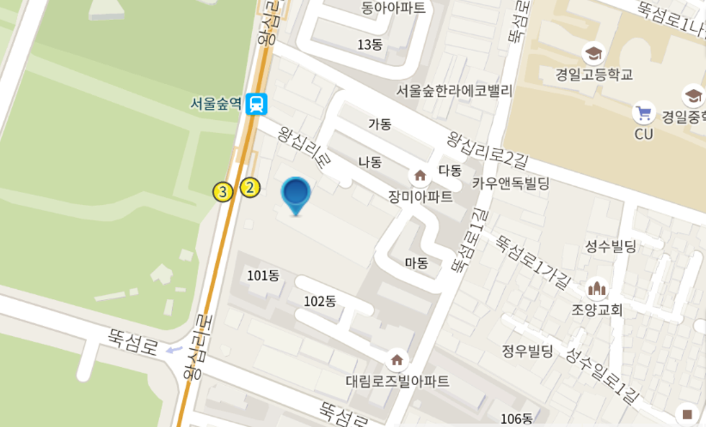

[첨부] 버크만코리아 서울숲센터 약도
오시는 길 : 서울숲역 2번 출구 좌측 10M
주소 : 서울특별시 성동구 왕십리로 58 서울숲 포휴 808호
주차 지원 불가. 대중교통 이용 바랍니다.

